Slide 1
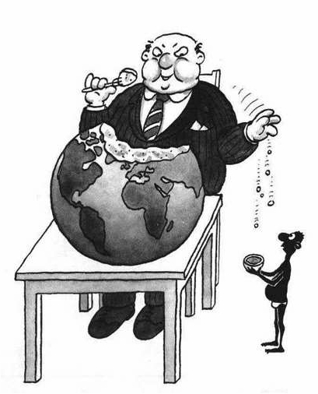
Geopolítica Global

Slide 2
Geopolítica
Geopolítica é uma categoria da geografia que abrange os fenômenos históricos e políticos da atualidade. Ela tem o objetivo de interpretar a realidade global e envolve o estudo de guerras, conflitos, disputas ideológicas e territoriais e acordos internacionais.

Slide 3
Geografia política e Geopolítica
A Geografia Política deveria ser compreendida como um conjunto sistemático de estudos restritos às relações entre o território e o Estado (posição, situação, características das fronteiras, etc.), enquanto que à Geopolítica caberia a formulação de teorias e estratégias políticas voltadas à obtenção de poder sobre determinado território.

Slide 4
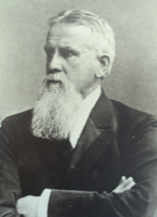
Friedrich Ratzel e a Antropogeografia (1844- 1904)
Vive o processo de unificação da Alemanha;
Ambientalista
Sua Antropogeografia – Funda Geografia Humana (aplicação da Geografia à história)
Teoria de Estado (Geopolítica): Território e Espaço Vital
Objeto da Geografia continua sendo a relação natureza-humanidade
Sua principal contribuição foi legitimar o expansionismo da Alemão;
Como a natureza influência na Fisiologia (somatismo) + psicologia (moral).
Determinismo Geográfico

Slide 5
o termo Geopolítica foi usado, a primeira vez, pelo geógrafo suíço Rudolph Kjéllen, em 1905, num artigo denominado "As grandes potências".

Slide 6
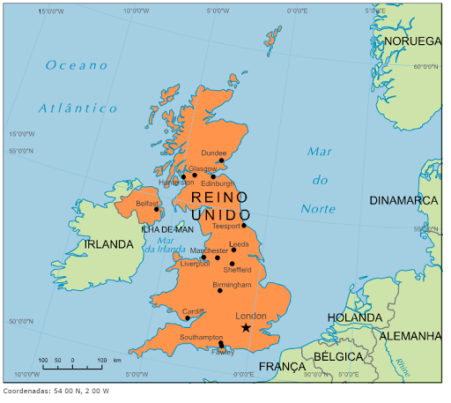
Vamos entender os elementos primários da geopolítica...
Esses elementos são os mais básicos e imutáveis de todos:
A Terra e a Água.
Sociedades orientadas para o mar, para a costa e/ou com muitos rios navegáveis, são mais conectadas com o mundo.
https://i2.wp.com/www.rodasnospes.com/wp-content/uploads/2018/09/reinounido.png?fit=512%2C457&ssl=1

Slide 7
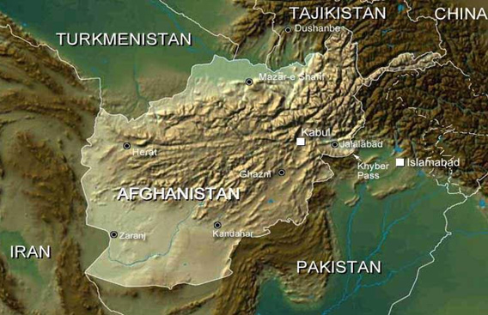
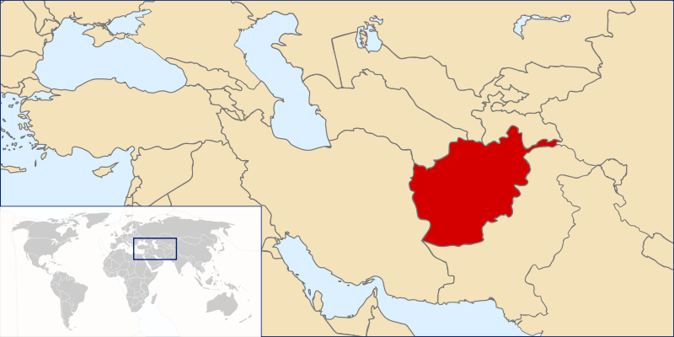
Já as sociedades interioranas e montanhosas, tendem a ter menos trocas econômicas e culturais com o mundo,
como é o caso do
Afeganistão.
FONTE: https://terracoeconomico.com.br/o-que-e-geopolitica/
https://www.revistamilitar.pt/artigo/71
https://upload.wikimedia.org/wikipedia/commons/thumb/1/19/LocationAfghanistan.svg/800px-LocationAfghanistan.svg.png

Slide 8
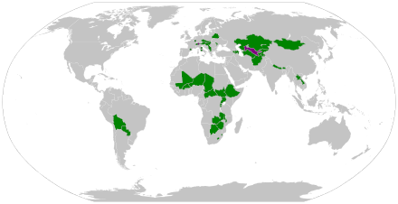
Veja que interessante!
Observe o mapa ao lado.
A Geografia condiciona o desenvolvimento econômico;
Países com acesso ao mar fazem mais trocas comerciais com o exterior;
Alguns dos países mais pobres do mundo são “landlocked”, isto é, não tem acesso ao mar.
Países “landlocked”
https://upload.wikimedia.org/wikipedia/commons/9/92/Landlocked_countries.svg

Slide 9
Alguns países sem litoral estão entre os mais pobres do mundo. Entre os problemas de não ter acesso ao mar incluem:
Falta de acesso a fontes de pesca e alimentos oceânicos;
Custos elevados de transporte e trânsito devido à falta de acesso aos portos e às operações de transporte marítimo mundial;
Vulnerabilidades geopolíticas de dependência de países vizinhos para acesso aos mercados mundiais e recursos naturais;
Limitações militares devido à falta de opções navais.
FONTE: https://noticiasconcursos.com.br/geografia-paises-que-nao-tem-litoral/

Slide 10
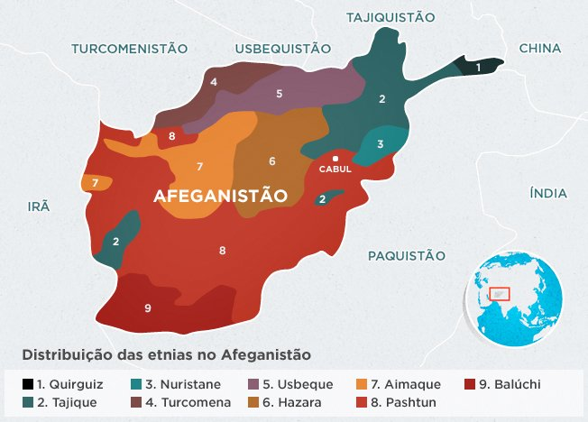
Os aspectos geográficos afetam até mesmo a cultura das sociedades
Barreiras geográficas (montanhas e vales) contribuem para a existência de muitas línguas e etnias diferentes, pois dificultam o contato entre as pessoas.
No mapa ao lado, a distribuição das etnias no Afeganistão.
https://www.coladaweb.com/wp-content/uploads/2014/12/Mapa-Afeganist%C3%A3o.png

Slide 11
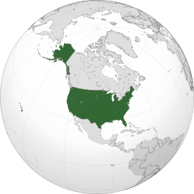
As fronteiras de um país também são fundamentais para entendermos suas políticas
Países com poucas fronteiras não precisam se preocupar tanto com invasões pelos seus vizinhos.
https://e7.pngegg.com/pngimages/741/429/png-clipart-globe-united-states-world-map-globe-miscellaneous-globe.png
É o caso dos EUA, com apenas dois vizinhos pouco ameaçadores, podendo concentrar suas forças armadas em outros cenários do mundo.

Slide 12
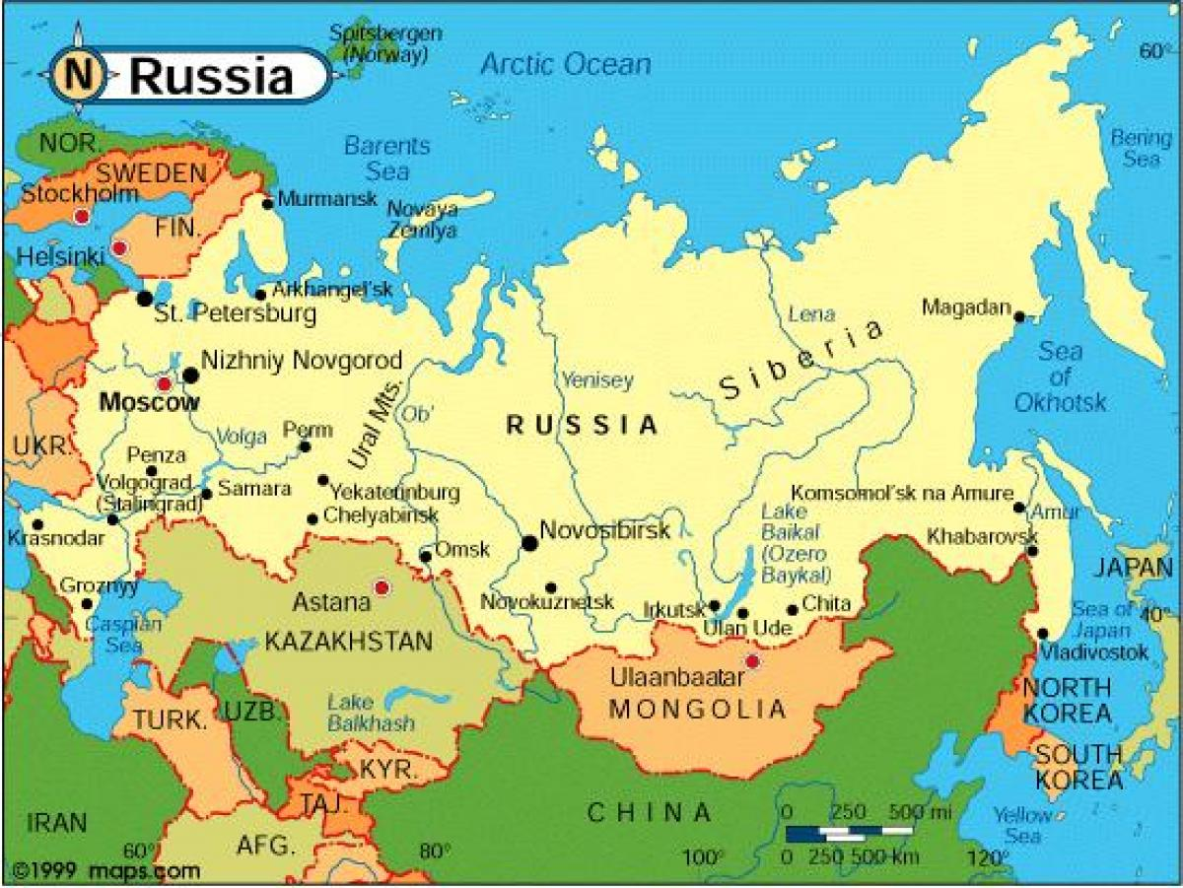
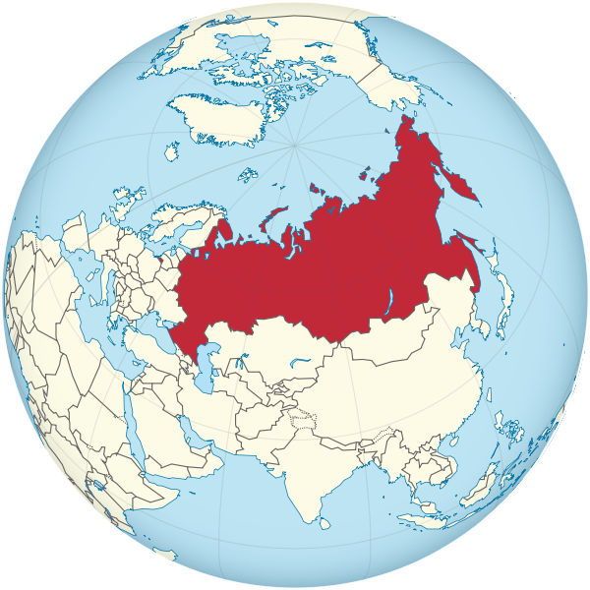
Muito diferente é o caso da Rússia, pois é um país com muitas fronteiras, gerando conflitos e movimentos separatistas, além de instabilidades políticas, econômicas e sociais.
https://upload.wikimedia.org/wikipedia/commons/thumb/3/3c/Russia_on_the_globe_(Russia_centered).svg/600px-Russia_on_the_globe_(Russia_centered).svg.png
https://lh3.googleusercontent.com/proxy/1MUbEsuabkALGNxP5G-I0JB0wCouPmn4Nyhr6x7D1zt52lr4Kpc93UTAYBbWFTV1A91iG7FqCQICf6oZ8bmk6hgIRJB9GaxgcUdEUe2L5HN85Geh

Slide 13
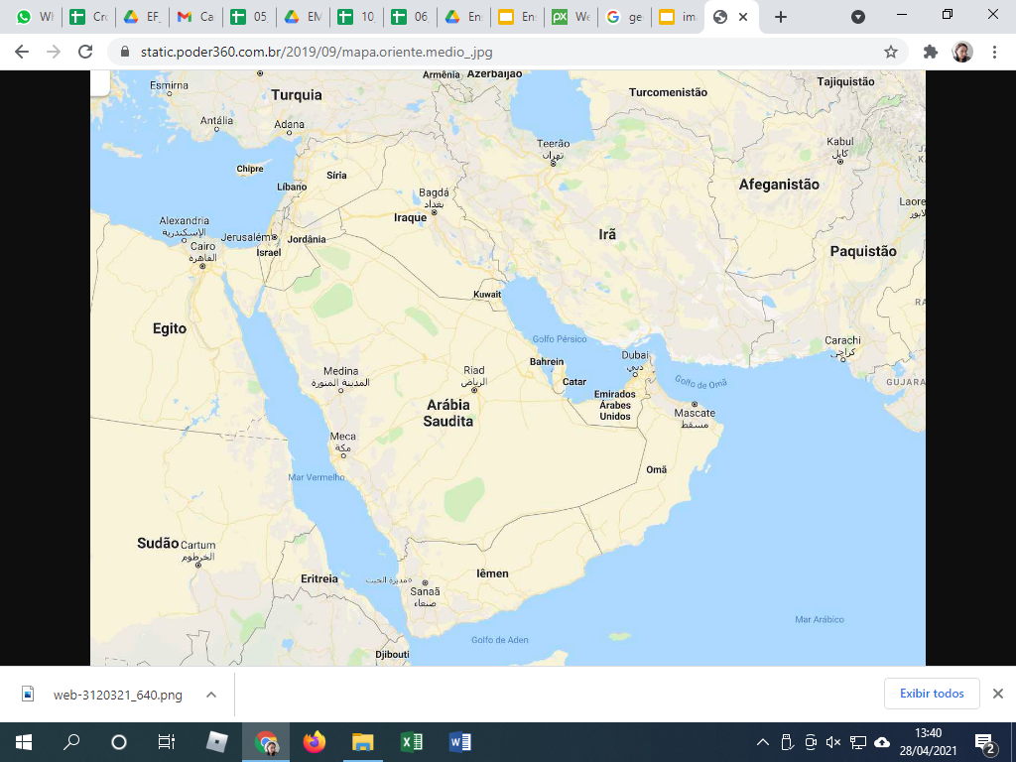
Países cercados de adversários enfrentam dificuldades adicionais;
Exemplo: Iraque - localizado no “encontro” das civilizações persa, turca e árabe;
Sujeito a todo tipo de interferências destes povos.
https://static.poder360.com.br/2019/09/mapa.oriente.medio_.jpg

Slide 14
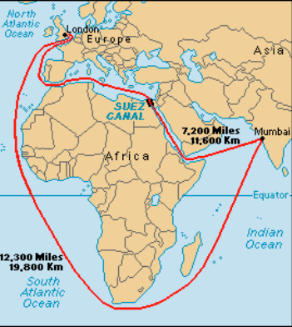
Mas a geografia não é estanque, e às vezes mudanças climáticas ou novas rotas podem mudar o jogo estratégico
Foi o caso da abertura do Canal de Suez, no século XIX, que aumentou muito a importância do Oriente Médio em detrimento da África, pois agora havia uma rota mais curta entre Europa e Ásia.
https://marsemfim.com.br/wp-content/uploads/2017/04/mapa-2.jpg

Slide 15
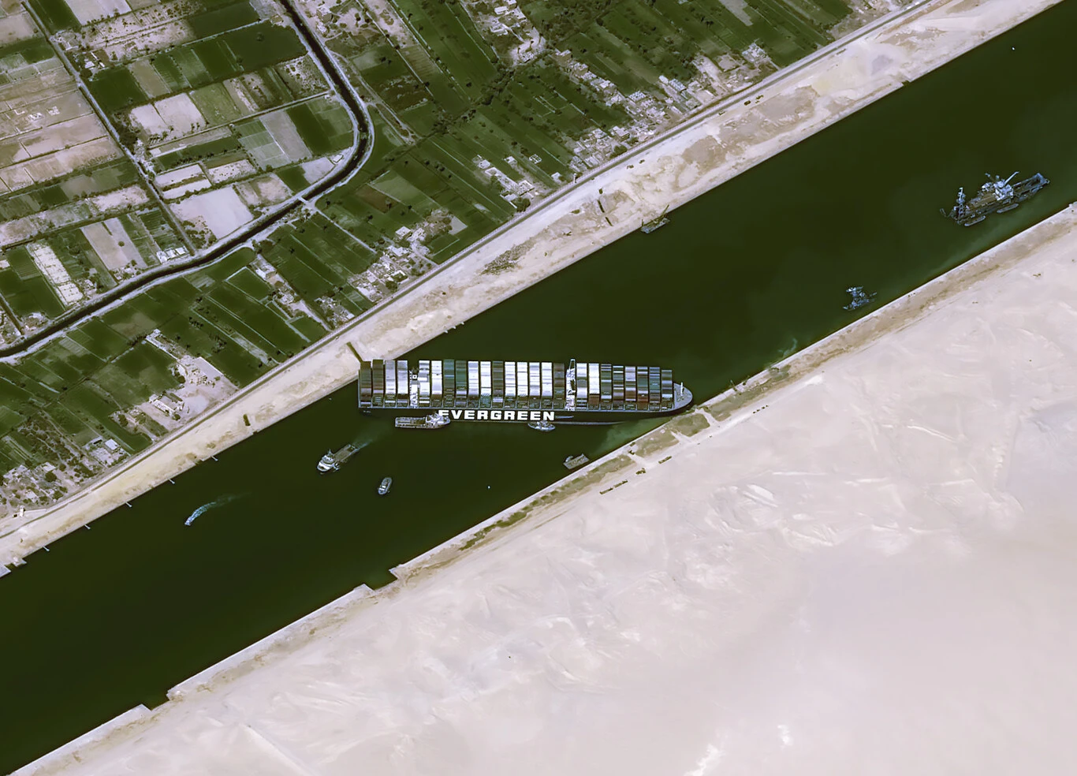
https://www.tecmundo.com.br/mercado/214622-6-dias-navio-encalhado-canal-suez-volta-navegar.htm
O Canal de Suez é responsável por 14% do transporte mundial de mercadorias. Ao todo são aproximadamente 20 mil navios atravessando o canal anualmente.
O navio EverGreen interrompeu a passagem entre a Ásia e a Europa em março de 2021.
https://quatrorodas.abril.com.br/wp-content/uploads/2021/03/Ever-Given-evergreen-suez-1.jpeg

Slide 16
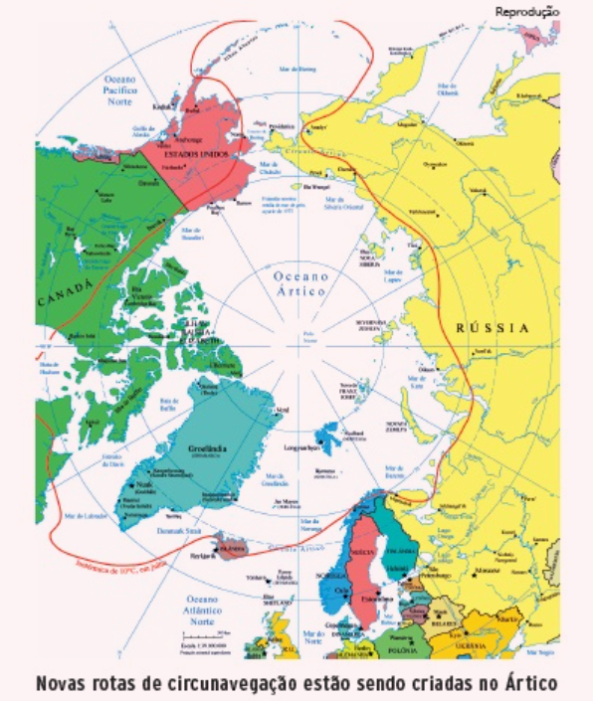
Novas rotas surgem de acordo com as estações do ano.
É o caso do verão no Ártico, que aumenta o transporte entre os países que são banhados pelo Oceano Ártico.
http://cienciaecultura.bvs.br/scielo.php?script=sci_arttext&pid=S0009-67252013000200008

Slide 17
Sistema Internacional
Comunidade internacional – Coexistência pacífica
das nações- CONCEITO
1648 – Surgimento da noção de país ( Tratado de
Westphália) com a delimitação das fronteiras e
menor influência da igreja.
Presença de Organismos – Banco Mundial, ONU,
FMI, OMC, OCDE.

Slide 18
Origem
Surge na transição do feudalismo para o capitalismo durante o século XII e XIV. A passagem de um sistema feudal para o absolutismo mercantil rompeu com a fragmentação territorial;
As revoluções burguesas, particularmente a revolução francesa, é que nasce o Estado burguês.

Slide 19
Atividades
1) O que é Geopolítica?
2) O que é Geografia Política?
3) O que é espaço vital para Friederich Ratzel?
4) Qual a importância do acesso aos oceanos ou mares para um país?
5) o que seriam os países chamados de “landlocked” e por que eles são, geralmente, pobres?
6) Quando surgiu o Estado-Nação?
7) Quais as características que definem um Estado-Nação?
8) O que é o sistema internacional de países?

Slide 20
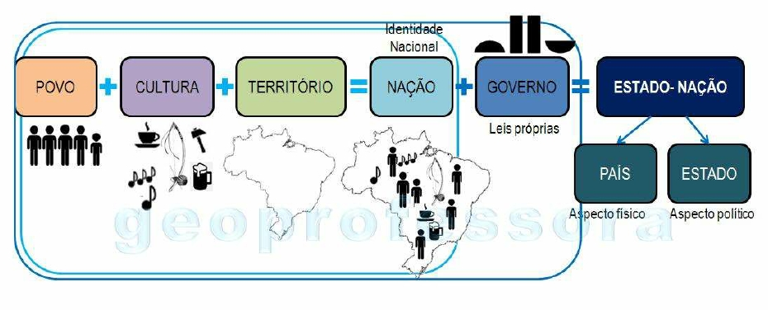
Sistema Internacional
Estado-nação –

Slide 21
DIFERENÇAS:
Estado
Estrutura de poder que
representa um povo, em
um território.
Governo
É o grupo de pessoas
que temporariamente
administra o estado
Organizam-se como
Monarquia e República.
Reis e Presidentes são
chefes.
Primeiros ministros são
chefes de governo.

Slide 22
O Estado
• Organismo político máximo de uma
sociedade.
• VALORES BÁSICOS: ordem, segurança, bem
estar, liberdade e justiça.
INTERNA – leis que garantam a
integridade da população
EXTERNA- poderio militar diante de
ameaças externas
SEGURANÇA

Slide 23
O Estado
• No final do século XX, tem sua hegemonia
questionada – Neoliberalismo e Globalização
Ronald Reagan
Margareth Tatcher
Defendiam a substituição do Estado nas relações
internacionais por organismos e instituições.

Slide 24
GEOGRAFIA
3ª Série
Neoliberalismo

Slide 25
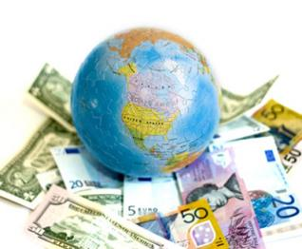
Neoliberalismo: território e política
O que é Neoliberalismo?
A economia e a política mundial sempre foram assim?
https://4.bp.blogspot.com/-jpjNc3WzqCY/T9h0PhOjtQI/AAAAAAAAEsM/RrZ6urCnFQ0/s1600/economia-mundial.jpg
https://www.tororadar.com.br/hs-fs/hubfs/imagens_post/como-ganhar-dinheiro-com-acoes.jpg?width=673&name=como-ganhar-dinheiro-com-acoes.jpg

Slide 26
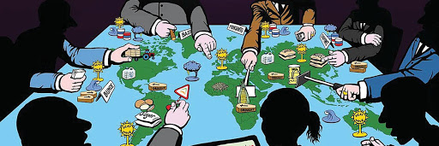
O que é o Neoliberalismo?
Teoria política que defende a máxima redução da intervenção do Estado na economia.
Estado mínimo.
https://lh3.googleusercontent.com/proxy/1MpS83HTf6RNDKu0xeue02lf2flFde7okCYTcdJnkvFLj_3PIhnBbc7TjChpd_Liy3aXvN3mGcxA2p6g66-IZHvUvHnl28WMNGJJGYO2Jj7EcgiocTDaC4U3uk82_-dWotGEgOaymXQRzGQIehB8a0g

Slide 27
O que é o Neoliberalismo?
O Neoliberalismo é uma doutrina política e econômica que defende uma intervenção mínima do Estado na economia.
Segundo essa doutrina, o mercado tem a capacidade de se autorregular sem a necessidade da intervenção do Estado, que apenas seria necessária em épocas de crise.
Isso significa que os neoliberais rejeitam também a política do Estado de Bem-Estar social, que preconiza que o Estado deve garantir à população condições básicas de vida.

Slide 28
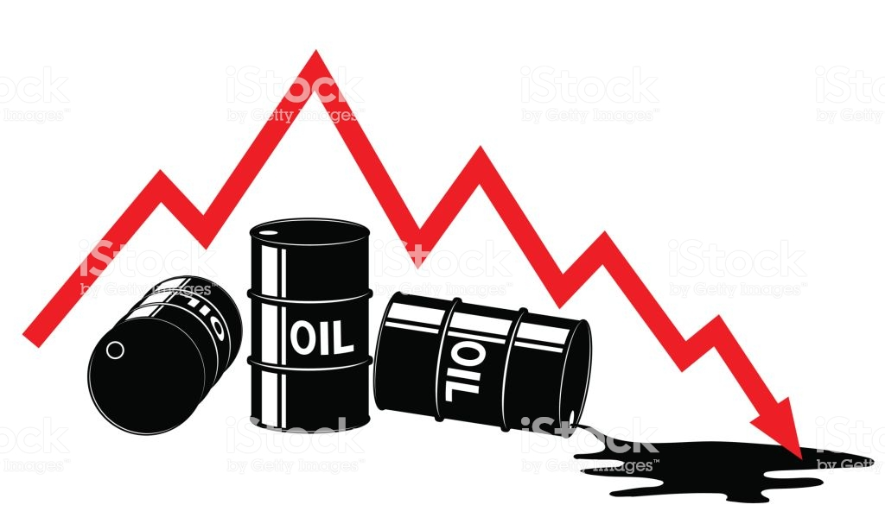
O que é o Neoliberalismo?
Sua implantação pelos governos de vários países iniciou-se na década de 1970, como principal resposta à
Crise do Petróleo.
https://www.euqueroinvestir.com/estudo-da-fgv-aponta-efeitos-da-crise-do-petroleo-na-america-latina/

Slide 29
QUIZ
Podemos definir Neoliberalismo como:
a) Teoria política que defende a intervenção mínima do Estado na economia.
b) Teoria política que prevê um Estado Socialista.
c) Teoria política que defende a intervenção máxima do Estado na Economia.

Slide 30
Resposta
Podemos definir Neoliberalismo como:
a) Teoria política que defende a intervenção mínima do Estado na economia.
b) Teoria política que prevê um Estado Socialista.
c) Teoria política que defende a intervenção máxima do Estado na Economia.

Slide 31
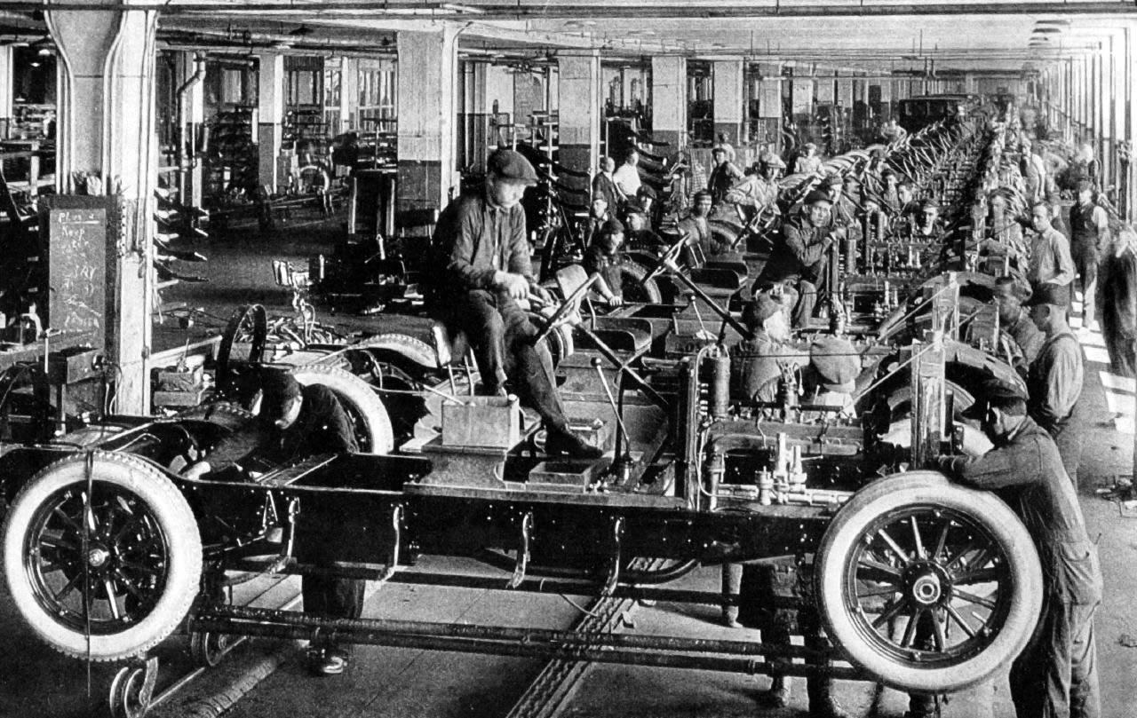
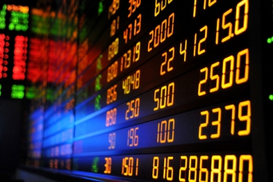
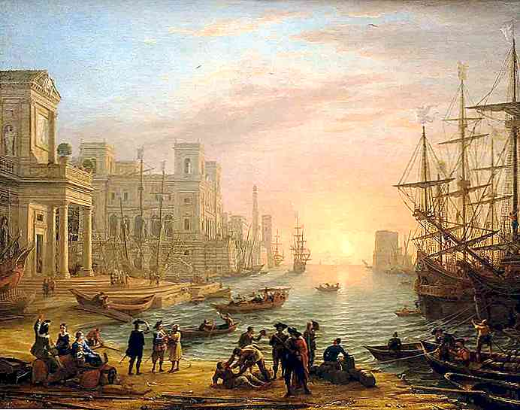
A economia e a política mundial sempre foram assim?
Não, o que vivemos hoje é reflexo de uma
construção política e econômica.
https://img.r7.com/images/capitalismo-industrial-surgimento-caracteristicas-e-consequencias-12062019085913318
https://static.alunosonline.uol.com.br/conteudo_legenda/a27be93624ee84cb5025a242f40bcce2.jpg
https://www.thpanorama.com/img/images/el-capitalismo-comercial-historia-e-importancia_2.jpg

Slide 32
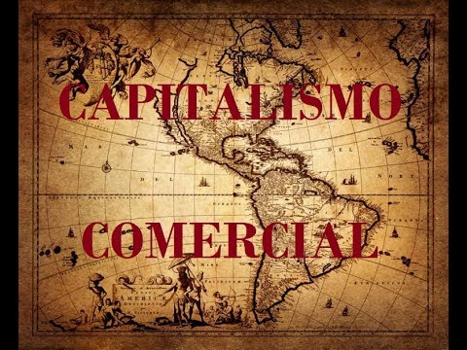
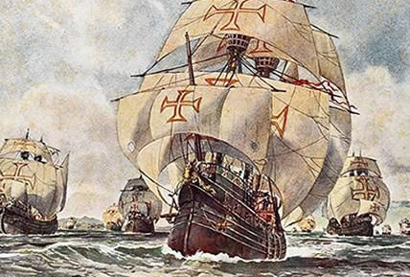
Etapas do capitalismo
Capitalismo Comercial ou Mercantil
Ocorreu entre os séculos XV e XVIII;
Economia baseada nas relações comerciais.
https://i.ytimg.com/vi/eOeEzym2CAw/hqdefault.jpg
https://www.demonstre.com/wp-content/uploads/2019/08/images-5.jpg

Slide 33
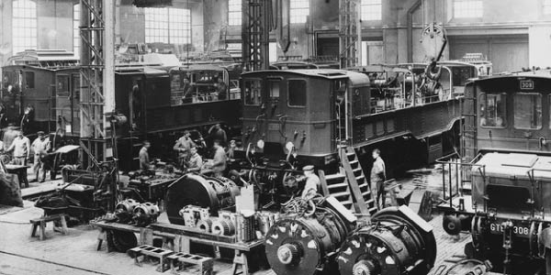
Etapas do capitalismo
Capitalismo Industrial
Surge na sequência da Revolução Industrial, entre os séculos XVIII e XX;
Decadência do absolutismo na Europa.
https://beduka.com/blog/wp-content/uploads/2019/07/Capitalismo-Industrial.jpg

Slide 34
QUIZ
2) Indique a alternativa que está associada ao Capitalismo Industrial:
Período conhecido como grandes navegações;
A popularização da máquina a vapor de James Watt, durante o século XVIII;
Especulação financeira e a comercialização do dinheiro;

Slide 35
Resposta
2) Indique a alternativa que está associada ao Capitalismo Industrial:
Período conhecido como grandes navegações;
A popularização da máquina a vapor de James Watt, durante o século XVIII;
Especulação financeira e a comercialização do dinheiro;

Slide 36
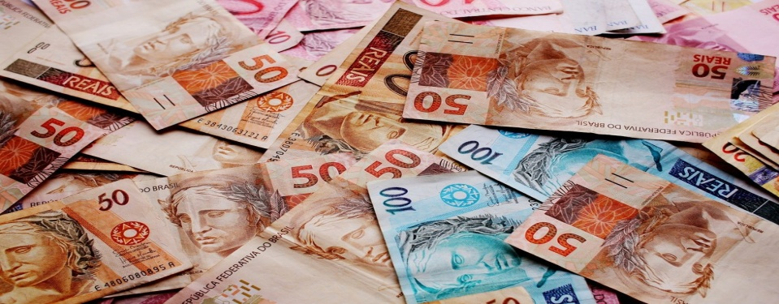
Etapas do capitalismo
Capitalismo Financeiro
Crescimento da especulação financeira em torno de ações de empresas, juros, títulos de dívidas e outras formas de crédito, que se transformaram em mercadorias
Diz-se que sua origem foi gradativa e ocorreu ao longo do final do século XIX e início do século XX, estendendo-se até os dias atuais.
https://s2.glbimg.com/56aVK6DCkbl2NaHPkuwepOxz1RU=/0x0:1920x1280/984x0/smart/filters:strip_icc()/i.s3.glbimg.com/v1/AUTH_59edd422c0c84a879bd37670ae4f538a/internal_photos/bs/2019/4/l/zOdom8QeKTWGUIwqH2uA/ballots-1195056-1920.jpg

Slide 37
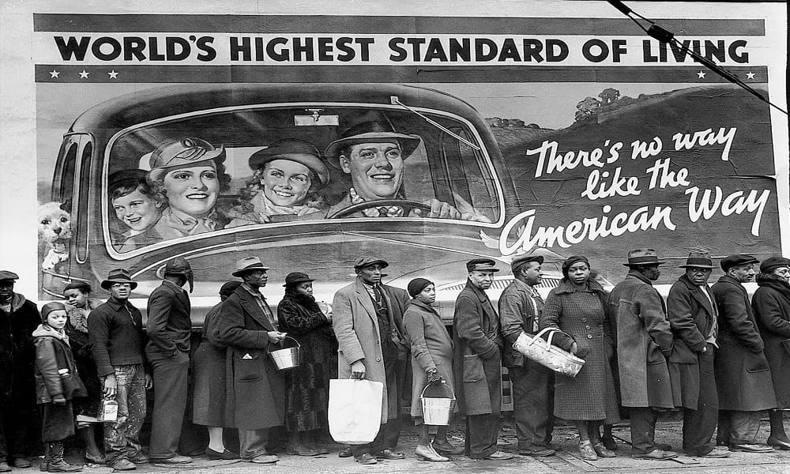
Liberalismo e Crise de 1929
Crise de 1929 ou Crise do Capitalismo;
Política de consumo sem intervenção do Estado na economia;
Especulação monetária;
Quebra da bolsa de valores de Nova York;
Aumento da produção e salários estagnados.
https://conhecimentocientifico.r7.com/wp-content/uploads/2018/10/c1.jpg

Slide 38
Estado de Bem Estar Social
Surge após a crise de 1929;
Intervenção do Estado na economia;
Garantia de empregos, bons salários e ampla cobertura social;
Fortalecimento do mercado consumidor.
https://www.causaoperaria.org.br/acervo/wp-content/uploads/2018/02/universidade-de-ferias-aula-6-o-estado-de-bem-estar-social-1024x585.jpeg

Slide 39
QUIZ
3) Analise a frase a seguir e indique se ela é falsa ou verdadeira:
“Durante o capitalismo Financeiro houve uma grande expansão de instituições financeiras, que produziam bens de consumo e os comercializavam para a população em geral”.

Slide 40
Resposta
3) Analise a frase a seguir e indique se ela é falsa ou verdadeira:
“Durante o capitalismo Financeiro houve uma grande expansão de instituições financeiras, que produziam bens de consumo e os comercializavam para a população em geral”.
FALSA

Slide 41
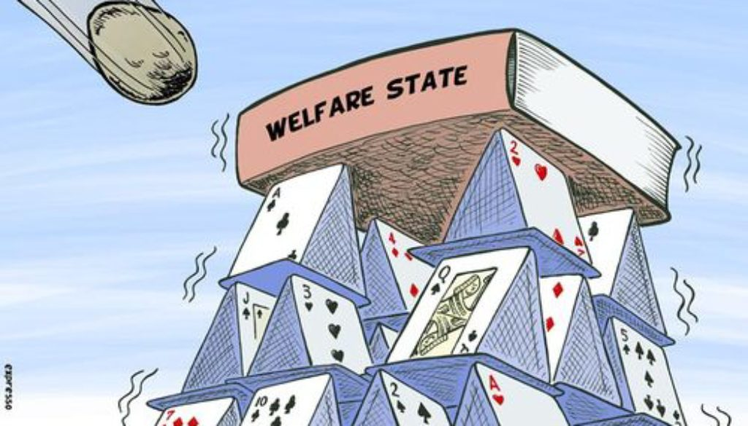
Crise do Estado de Bem Estar Social
Queda da produtividade;
Desemprego estrutural;
Déficit público;
Elevada carga tributária;
Início do Estado Neoliberal.
https://conscienciapopularlivre.files.wordpress.com/2019/03/bem-estar.jpg

Slide 42
Consenso de Washington
Conjunto de políticas que tem por objetivo fundamentar as políticas neoliberais:
Disciplina fiscal;
Redução dos gastos públicos;
Reforma tributária;
Juros de mercado;
Câmbio de mercado;
Abertura comercial;
Investimento estrangeiro direto, com eliminação de restrições;
Privatização das estatais;
Desregulamentação das leis econômicas e trabalhistas;
Direito à propriedade intelectual.

Slide 43
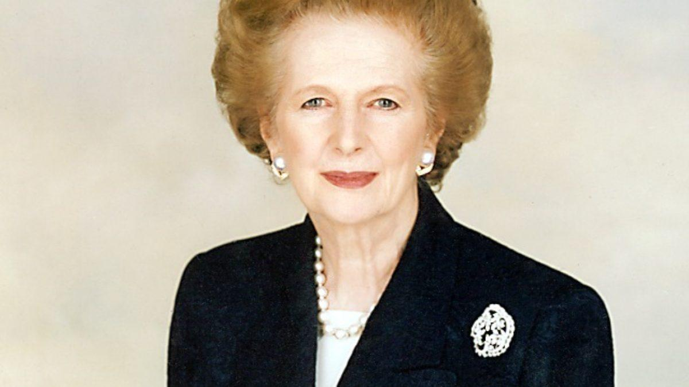
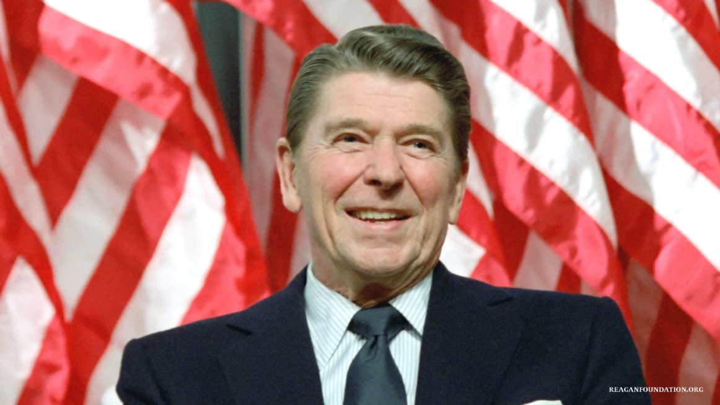
Características do Neoliberalismo
Margaret Thatcher
Terceirização;
Automação e Informatização;
Redução gradativa do papel do Estado nas relações econômicas
https://www.estudopratico.com.br/wp-content/uploads/2018/10/margaret-thatcher-1200x675.jpg
Ronald Reagan
https://fotos.jornaldacidadeonline.com.br/uploads/fotos/1532175507_5b532493a3608.jpeg

Slide 44
Características do Neoliberalismo
O Neoliberalismo é uma doutrina política e econômica que defende uma intervenção mínima do Estado na economia.
Segundo essa doutrina, o mercado tem a capacidade de se autorregular sem a necessidade da intervenção do Estado, que apenas seria necessária em épocas de crise.
Isso significa que os neoliberais rejeitam também a política do Estado de Bem-Estar social, que preconiza que o Estado deve garantir à população condições básicas de vida.
Ronald Reagan
https://nova-escola-producao.s3.amazonaws.com/TEfrcKqGYjkWaBFSXGHvwuuHbh8tfXCen9NSCPSqUG7bd6Bu4FS9H8UE6n5p/his9-34und02-contexto-2-neoliberalismo.pdf

Slide 45
Características do Neoliberalismo
Outros princípios básicos do neoliberalismo são:
Abertura da economia para a entrada de multinacionais;
Pouca intervenção do governo no mercado de trabalho;
Adoção de medidas contra o protecionismo econômico;
Investimento estrangeiro direto;
Desregulamentação (flexibilização de leis econômicas e trabalhistas);
Reforma tributária;
Desaparelhamento do Estado (privatizações);
https://www.youtube.com/watch?app=desktop&v=6wVyLGZMLOo
https://nova-escola-producao.s3.amazonaws.com/TEfrcKqGYjkWaBFSXGHvwuuHbh8tfXCen9NSCPSqUG7bd6Bu4FS9H8UE6n5p/his9-34und02-contexto-2-neoliberalismo.pdf

Slide 46
QUIZ
4) Dentre as Principais características do Estado de Bem Estar Social Podemos destacar:
Estado preocupado com o bem estar das empresas e dos políticos.
Carga tributária elevada para garantir o bem estar da população.
Um sistema onde as empresas são responsáveis por garantir assistência gratuita à população.

Slide 47
Resposta
4) Dentre as Principais características do Estado de Bem Estar Social Podemos destacar:
Estado preocupado com o bem estar das empresas e dos políticos.
Carga tributária elevada para garantir o bem estar da população.
Um sistema onde as empresas são responsáveis por garantir assistência gratuita à população.

Slide 48
Atividade
01 – Defina, com suas palavras, Liberalismo.

Slide 49
Atividade
02 - Caracterize as etapas do sistema capitalista.

Slide 50
Resposta
As fases do capitalismo foram divididas em três: capitalismo comercial, industrial e financeiro.
- No Capitalismo Comercial, a manufatura, sistema de produção em que o trabalho é feito de forma artesanal e fragmentada, tornou-se meio de trabalho. Muitas fábricas e estabelecimentos comerciais do período contratavam os trabalhadores para realizar serviços da manufatura.
- O Capitalismo Industrial ganhou força com a Revolução Industrial na Inglaterra. Dentre as fases do capitalismo, essa foi a que apresentou mudanças significativas para a época no setor da indústria e economia. Adotou-se o liberalismo econômico, deixando para trás o controle estatal da economia.

Slide 51
Resposta
- Capitalismo Financeiro Diz-se que sua origem foi gradativa e ocorreu ao longo do final do século XIX e início do século XX, estendendo-se até os dias atuais. Depois da crise de 29, o liberalismo começou a ser questionado e os Estados passaram a intervir na economia. Crescimento da especulação financeira em torno de ações de empresas, juros, títulos de dívidas e outras formas de crédito, que se transformaram em mercadorias.

Slide 52
03 - Compare o Estado Neoliberal e o Estado de Bem Estar Social.
Atividade

Slide 53
Resposta
No Estado de bem-estar social, é dever do governo garantir aos indivíduos direitos sociais: condições mínimas nas áreas de saúde, educação, habitação, seguridade social, entre outras. Em momentos de crise e de desemprego, o Estado deve intervir na economia de forma que se busque a manutenção da renda e do trabalho das pessoas prejudicadas com a situação do país.

Slide 54
Resposta
Em um Estado liberal, por outro lado, a lógica é diferente: não se pode garantir como direito algo que dependa da força de trabalho alheia. Desse modo, saúde e educação, por exemplo, não são considerados direitos, mas, sim, mercadorias.
Os liberais acreditam na autorregulação dos ciclos econômicos. Os mercados seriam capazes de se ajustar por conta própria. Logo, intervenções do Estado são prejudiciais à economia dos países.
Defende-se o livre mercado e a concorrência, além da inexistência de empresas públicas ou de quaisquer tipos de associação entre governo e parceria privada.

Slide 55
RETOMADA:
Na aula de hoje aprendemos e verificamos o conceito de Neoliberalismo, suas características e como se apresenta no contexto atual. Também observamos as fases do capitalismo na história até chegar à atualidade.

Slide 56
GEOGRAFIA
3ª série
FORMAÇÃO DA ONU

Slide 57
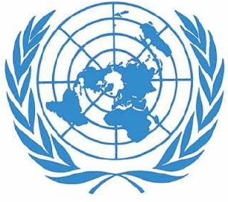
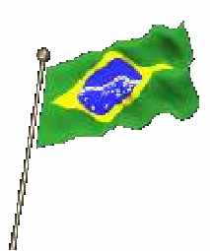
O papel da ONU
• 2015 – 193 membros
• Fundada em 1945 após o fracasso da LIGA
DAS NAÇÕES
• Órgãos mais importantes:
- Assembleia Geral – Aprovação de novos
membros
- Conselho de Segurança - Paz mundial

Slide 58
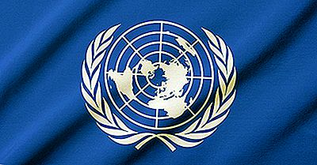
Formação da ONU
https://www.google.com/url?sa=i&url=https%3A%2F%2Fpt.ripleybelieves.com%2Fwhat-do-colors-and-symbols-of-flag-of-united-nations-mean-8910&psig=AOvVaw1DCtnfVhLSfNANbcie2d-9&ust=1608816222618000&source=images&cd=vfe&ved=0CAIQjRxqFwoTCMCvltGZ5O0CFQAAAAAdAAAAABAD

Slide 59
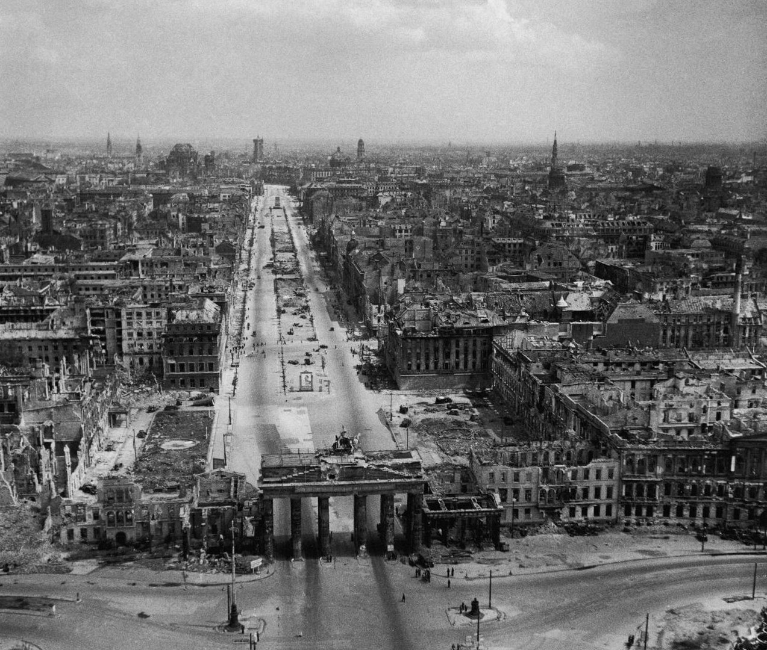
Após o término da II Guerra Mundial, que devastou dezenas de países e tomou a vida de milhões de seres humanos, existia na comunidade internacional um sentimento generalizado de que era necessário encontrar uma forma de manter a paz entre os países.
https://culturaeviagem.wordpress.com/2015/05/09/70-anos-do-fim-da-2a-guerra-mundial-as-cidades-alemas-destruidas-pelos-bombardeios-imagens-fortes/

Slide 60
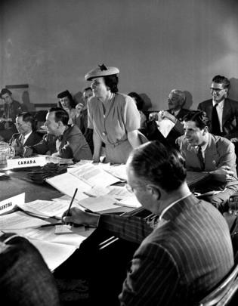
A Carta das Nações Unidas foi elaborada pelos representantes de 50 países presentes à Conferência sobre Organização Internacional, que se reuniram em São Francisco de 25 de abril a 26 de junho de 1945.
Bertha Lutz, da delegação do Brasil, participa de reunião de elaboração da Carta da ONU em 15 de junho de 1945. (UN Photo/Mili)
https://nacoesunidas.org/conheca/historia/

Slide 61
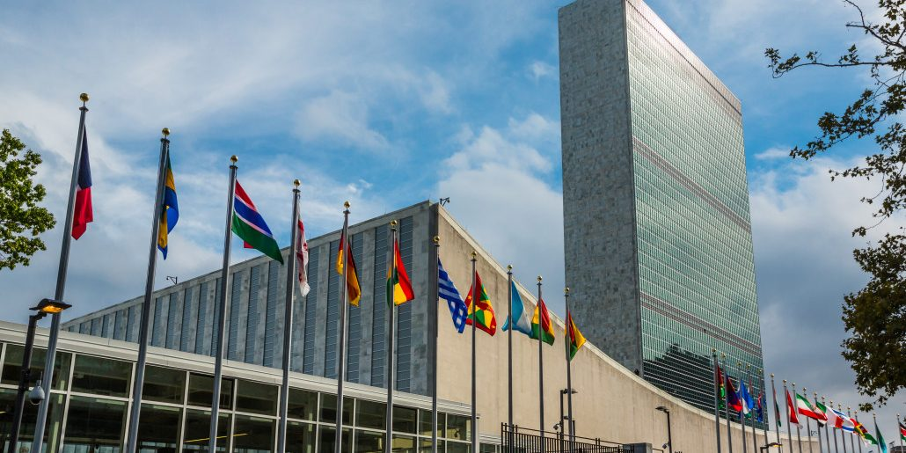
Atualmente, a estrutura central da ONU fica em Nova York, com sedes também em Genebra (Suíça), Viena (Áustria) e Nairóbi (Quênia), além de escritórios espalhados em grande parte do mundo.
https://mundovastomundo.com.br/nova-york/sede-da-organizacao-das-nacoes-unidas/

Slide 62
A ONU é um sistema...
Possui quinze agências especializadas em áreas como saúde, finanças, agricultura, aviação civil e telecomunicações, entre outras, além das agências que se reportam ao Conselho Econômico e Social ou à Assembleia Geral.

Slide 63
AIEA - Agência Internacional de Energia Atômica Bird - Banco Mundial.
FAO - Organização das Nações Unidas para a Agricultura e a Alimentação.
FIDA - Fundo Internacional de Desenvolvimento Agrícola Mundial.

Slide 64
FMI - Fundo Monetário Internacional.
Icao - Organização de Aviação Civil Internacional.
OIT - Organização Internacional do Trabalho.
OMI - Organização Marítima Internacional.
OMM - Organização Meteorológica Mundial.
https://pt.wikipedia.org/wiki/Fundo_Monet%C3%A1rio_Internacional

Slide 65
A Declaração Universal dos Direitos Humanos, adotada pela Organização das Nações Unidas (ONU) em 1948, delineia os direitos básicos do Homem e conta com o apoio, adoção e colaboração de milhares de pessoas no mundo todo.
https://www.edneiprocopio.com.br/artigo/declaracao-universal-dos-direitos-humanos

Slide 66
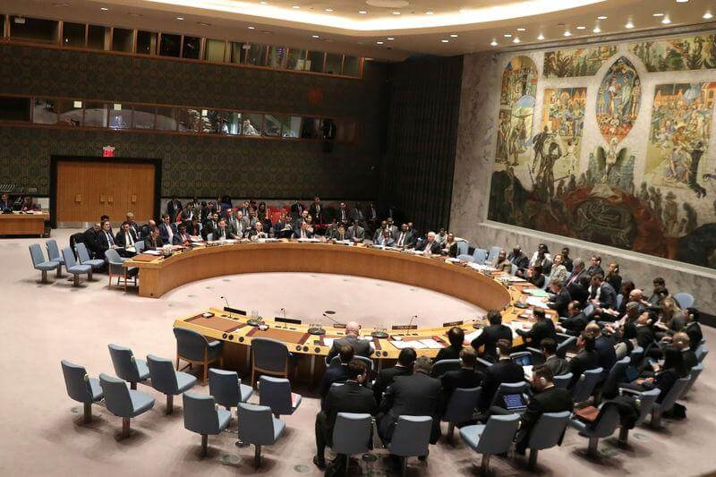
Como funciona o Conselho de Segurança da ONU?
https://www.politize.com.br/conselho-de-seguranca-da-onu/

Slide 67
Importante!!!
O Conselho de segurança é formado por 15 membros, sendo cinco permanentes e dez rotativos.
Os membros permanentes são aqueles que se sagraram vencedores da Segunda Guerra Mundial: Estados Unidos, Grã-Bretanha e Irlanda do Norte, China, Rússia e França.
Os membros rotativos são escolhidos pela Assembleia Geral, dentre os não permanentes, tendo como principal requisito a contribuição para a manutenção da paz e da segurança internacional, além de outros propósitos da ONU.

Slide 68
Organismos internacionais, transnacionais e organizações não governamentais

Slide 69
Organismos Financeiros internacionais
Duas importantes instituições financeiras internacionais foram criadas na conferência de Bretton Woods: Fundo Monetário Internacional (FMI) e o Banco Internacional de Reconstrução e Desenvolvimento (BIRD) e Banco Mundial.
A Função era financiar e orientar a reconstrução da Europa ocidental pós guerra e garantir a estabilidade econômica mundial.

Slide 70
A Organização Mundial do Comércio (OMC)
É um organismo internacional e multilateral que tem como objetivo a regulamentação do comércio entre os seus 164 países-membros.
A OMC foi fundada em 1995 como alternativa ao Acordo Geral sobre Tarifas e Comércio (GATT), após uma série de reuniões desse grupo conhecida como Rodada do Uruguai (1986-1994).

Slide 71
É responsável por fazer a regulamentação das negociações que acontecem entre os seus membros mediante a elaboração de acordos e o estabelecimento de normas em comum a serem cumpridas no sentido de criar condições favoráveis e justas à realização dos trâmites comerciais

Slide 72
OBJETIVOS OMC
Negociar a redução ou até mesmo a eliminação de tarifas de importação e quaisquer outras práticas protecionistas que possam representar um obstáculo ao comércio internacional – pensando aqui sobretudo nos países desenvolvidos.
Desenvolver normas e regras de comércio internacional no âmbito dos seus membros, estabelecidas em comum acordo, assim como administrar e promover o monitoramento de sua aplicação.
Garantir a transparência de acordos comerciais.
Monitorar e revisar as políticas comerciais adotadas pelos países-membros.

Slide 73
Solucionar disputas que possam surgir entre as nações que fazem parte do seu quadro.
Estabelecer a cooperação com outros organismos e instituições internacionais.
Assistir tecnicamente e auxiliar na construção de capacidade dos países em desenvolvimento, criando condições mais favoráveis de negociação para essas economias nacionais e garantindo-lhes maior competitividade no âmbito do comércio internacional.

Slide 74
FMI
O FMI foi criado na Conferência de Bretton Woods, em 1944, e iniciou sua atuação em 1945, quando 29 países, entre os quais o Brasil, subscreveram o convênio constitutivo do organismo internacional. O FMI conta atualmente com 189 países-membros.
O FMI tem como função garantir a estabilidade dos sistemas econômico e financeiro internacionais, possibilitando ainda o crescimento da economia e de seus países-membros.
O fundo atua na concessão de empréstimos, no auxílio técnico e no assessoramento nas áreas das políticas econômicas."

Slide 75
Banco Mundial
|Banco Mundial é uma agência financeira internacional pertencente ao Sistema das Nações Unidas e criada no ano de 1944 para auxiliar as economias destruídas pela Segunda Guerra Mundial. A sua sede fica na capital dos Estados Unidos, Washington.
Contando atualmente com 189 membros, o Banco Mundial é responsável pela oferta de empréstimos a países pobres e emergentes com o propósito de acelerar o seu crescimento e desenvolvimento. É responsável ainda pelo auxílio técnico e em questões relacionadas a políticas econômicas

Slide 76
Banco Internacional de Reconstrução e Desenvolvimento (BIRD)
O BIRD é uma instituição ligada à ONU com o objetivo de promover o desenvolvimento econômico e social.
Com o passar do tempo e com o sucesso na recuperação da Europa, o BIRD passou a assumir funções mais amplas. A instituição é ligada à Organização das Nações Unidos (ONU) e junto a esta busca promover a qualidade de vida no mundo.
O BIRD concede empréstimos financeiros e assistência para o desenvolvimento para os países que tenham antecedentes de crédito respeitáveis. O dinheiro que é emprestado pelo BIRD tem origem na venda de títulos nos mercados internacionais de capital.

Slide 77
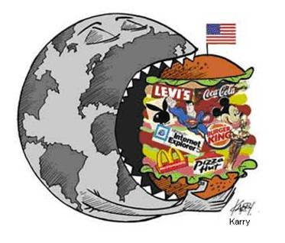
TRANSNACIONAIS
Empresas que estão presentes em mais de um país, ou seja, que opera ou fabrica em vários países
Buscam obter custos baixos e o maior lucro possível
Possuem a hegemonia da economia mundial atual
Características: competição e eliminação da concorrência

Slide 78
As multinacionais buscam mercados abertos para atuar, procurando países que ofereçam mão-de-obra barata, matéria-prima abundante e incentivos fiscais
Concentram a administração e a tecnologia de ponta nos países desenvolvidos
Exercem grande influência na política dos países

Slide 81
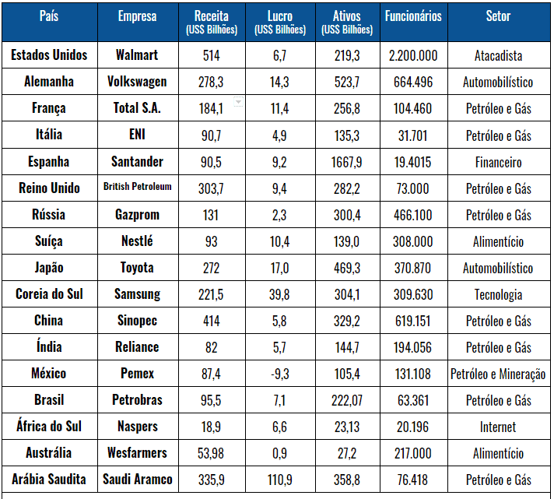

Slide 82
GEOGRAFIA
GLOBALIZAÇÃO

Slide 83
GLOBALIZAÇÃO
Globalização ou Mundialização consiste em um processo que se intensificou após a II Guerra Mundial, tendo como principais características:
O aprofundamento das relações internacionais (aumento do comércio internacional)
Inovações no campo das ciências e das técnicas;

Slide 84
GLOBALIZAÇÃO
Tendência à padronização cultural
Intensa atuação das multinacionais ou transnacionais
Formação de blocos econômicos
Desenvolvimento e acesso às tecnologias desiguais
Mundialização da produção;
Ampliação das redes geográficas;

Slide 85
Fluxos de pessoas, mercadorias, ideias, energia, transportes, informações se aceleram com rapidez;
O mundo passa a ser organizado em rede
Rede geográfica é um conjunto de linhas interconectadas que permitem a circulação de qualquer tipo de fluxo;
Elas podem ser materiais ou imateriais

Slide 86
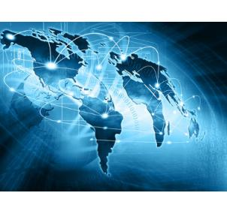

Slide 87
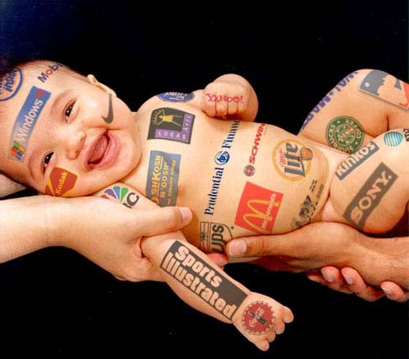
GLOBALIZAÇÃO
dechileabrasil.blogspot.com

Slide 88
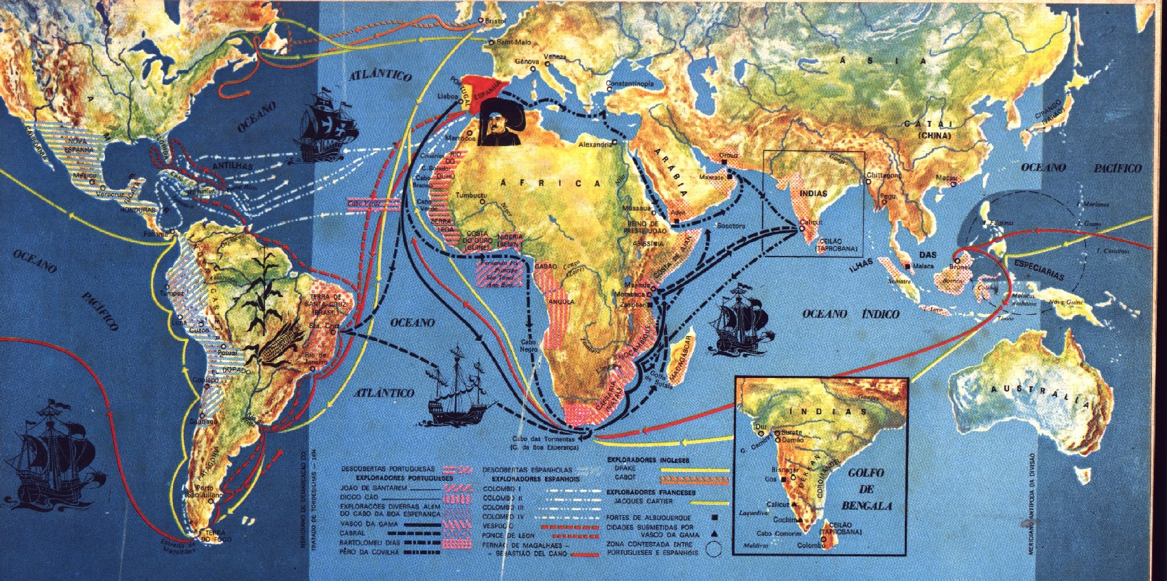
A Globalização não é um fenômeno novo. É só lembramos das Grande Navegações realizadas por portugueses e espanhóis e veremos que até mesmo a descoberta do Brasil já faz parte de um processo de integração global. Só que naquela época não se utilizava este termo.

Slide 89
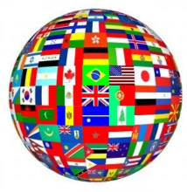
O termo globalização designa um fenômeno de abertura das economias e das respectivas fronteiras em resultado do acentuado crescimento das trocas internacionais de mercadorias, da intensificação dos movimentos de capitais, da circulação de pessoas, do conhecimento e da informação, proporcionados quer pelo desenvolvimento dos transportes e das comunicações, quer pela crescente abertura das fronteiras ao comércio internacional.
guiadicas.com

Slide 90
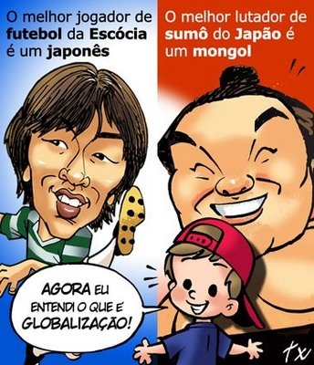
No final da década de 1980 que o termo globalização começa a ser utilizado, designando não apenas a mundialização da economia, mas também o intercâmbio cultural e a interdependência social e política ao nível mundial.

Slide 91
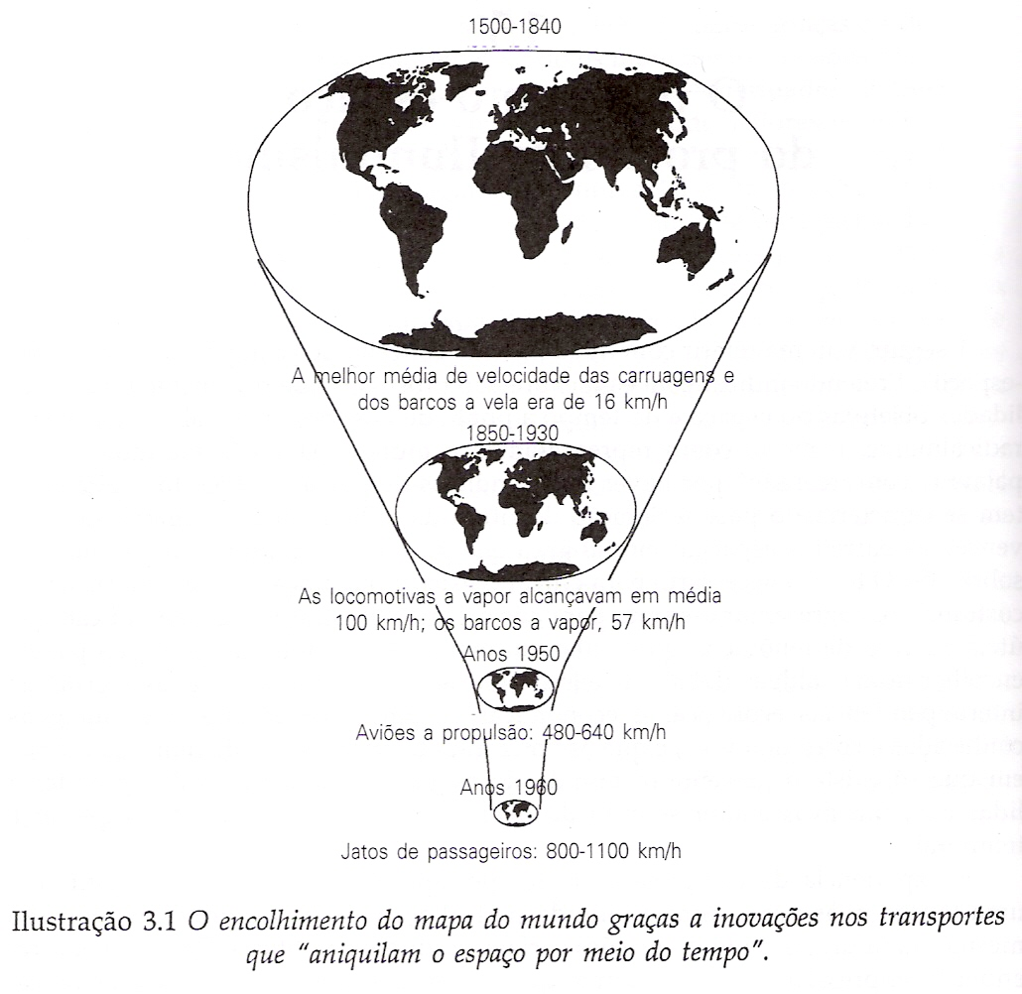

Slide 92
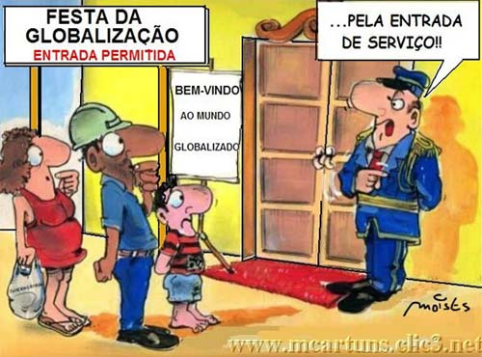
Globalização: processo de integração dos países
Liberalização econômica.
Revolução nos transportes.
Revolução nas telecomunicações.
Popularização da Internet.
Homogeneização cultural.
Processo contraditório economicamente.
portfoliogeoeesd.blogspot.com

Slide 93
AVANÇOS TECNOLÓGICOS
Revisão dos conceitos de tempo e espaço
Novas tecnologias: comunicação on line, rápidos meios de transporte, ciberespaço
“Encurtamento das distâncias” ou “encolhimento do mundo”
Acesso desigual às novas tecnologias
Abismo Tecnológico

Slide 94
Encolhimento do mapa do mundo – a mesma distância é percorrida em um tempo muito menor
Novas formas de organização econômica: aproximação de mercados

Slide 95
A Globalização gera ao mesmo tempo a expansão de mercados e a redução da capacidade de ação dos Estados nacionais, partidos políticos e sindicatos
Produz maior intercâmbio transnacional e ao mesmo tempo enfraquece a segurança de se pertencer a uma nação
Produz efeitos negativos nas sociedades nacionais e locais (mudanças nas relações de produção, comércio e consumo)

Slide 96
Aumento da concorrência internacional e desestruturação da produção local
Concentra a pesquisa científica e as inovações tecnológicas em poucos países dominantes
Impessoalidade nas relações de trabalho

Slide 97
CENTRO, SEMIPERIFERIA E PERIFERIA

Slide 98
BLOCOS
ECONÔMICOS
SUPRANACIONAIS

Slide 99
TIPOS DE BLOCOS ECONÔMICOS
MERCADO COMUM – livre circulação de pessoas, mercadorias, capitais e moedas, formação de órgãos integrados. Ex: União Européia
UNIÃO ADUANEIRA – área de livre comércio e adoção de tarifas comuns de importação para países fora do grupo
ÁREA DE LIVRE COMÉRCIO – apenas isenção de tarifas alfandegárias

Slide 100
UNIÃO EUROPEIA

Slide 101
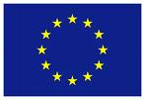
UNIÃO EUROPEIA
Órgãos embrionários: BENELUX (1944)
CECA (1948)
MCE (Mercado Comum Europeu) – 1957 – Tratado de Roma (Europa dos 6 – Bélgica, Luxemburgo, Holanda, Alemanha Ocidental, França e Itália).
1973 – Europa dos 9 – integração do Reino Unido, Irlanda e Dinamarca

Slide 102
UNIÃO EUROPEIA
1980 – Europa dos 12 – integração de Portugal, Grécia e Espanha
Tratado de Maastricht – estabelece a livre circulação de pessoas, serviços e capitais e a implantação da moeda única (EURO)
1995 – Europa dos 15 – integração de Suécia, Finlândia e Áustria
Tratado de Amsterdã – União Européia – passaporte e moeda únicos

Slide 103
2004 – Europa dos 25 – integração de novos países (inclusive ex-países socialistas) – Hungria, Eslováquia, República Tcheca, Polônia, Estônia, Letônia, Lituânia, Eslovênia, Malta e Chipre
2007 – Europa dos 27 – integração de Bulgária e Romênia
Futuros candidatos: Croácia, Turquia e Macedônia

Slide 104
PRINCIPAIS CARACTERÍSTICAS DA UNIÃO EUROPÉIA:
Promover uma economia livre, concorrencial e sem barreiras comerciais tanto para mercadorias, capitais, como para cidadãos e trabalhadores
É a maior economia do mundo
Mercado Comum
Possui políticas comuns: pesca, agricultura, comércio, transportes

Slide 105
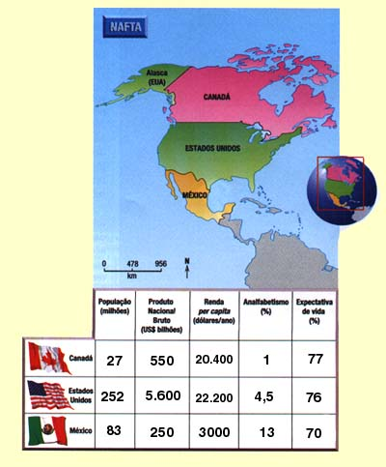
NAFTA

Slide 106
Tratado Norte-americano de livre comércio
Membros: EUA, Canadá e México
Criado em 1992
Área de livre comércio
Principais Características: eliminação das tarifas alfandegárias, livre circulação de mercadorias e dólares entre os membros e restrições ao livre trânsito dos trabalhadores entre os países

Slide 107
O PAPEL DOS PAÍSES NO NAFTA
EUA: ampliação do mercado, exploração de mão-de-obra barata, romper com a criação de um bloco inteiramente latino-americano
CANADÁ: ampliação do mercado consumidor
MÉXICO: ampliação de mercados, políticas de restrição à imigração, mão-de-obra barata explorada, maquiladoras (filiais – cidades fronteiriças)

Slide 108
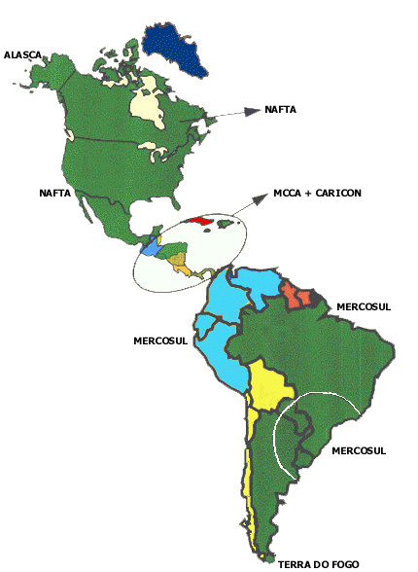
ALCA

Slide 109
ALCA – ÁREA DE LIVRE COMÉRCIO DAS AMÉRICAS
Englobará todos os países da América, exceto Cuba
Sua implantação seria interessante para os EUA, pois o país apresenta superávit na América Latina
Porém, os países latino-americanos (liderados pelo Brasil) tem receios quanto a sua implantação

Slide 110
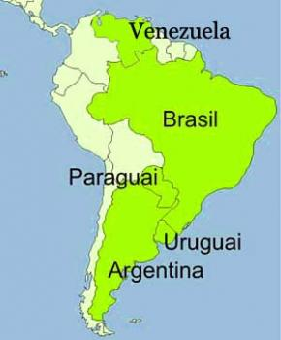
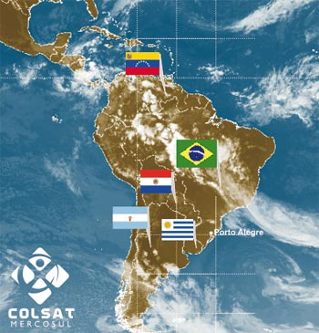
MERCOSUL

Slide 111
Consiste numa união aduaneira
1991 – Tratado de Assunção – criação do Mercosul (Brasil, Argentina, Paraguai e Uruguai)
Livre circulação de bens, serviços e fatores produtivos
Estabelecimento de tarifa externa comum
Vantagens: condutas previsíveis e não prejudiciais entre os membros

Slide 112
Origens: anos 60 – ALALC (Associação Latino-Americana de Livre Comércio)
anos 80 – ALADI (Associação Latino-Americana de Integração)
Venezuela – estado em adesão
Muitos vêem o Mercosul como arma contra a influência dos EUA
México – estado observador
Peru, Chile, Colômbia, Equador e Bolívia – estados associados

Slide 113
APEC (COOPERAÇÃO ECONÔMICA DA ÁSIA E DO PACÍFICO)

Slide 114
APEC
Engloba economias asiáticas, americanas e da Oceania
Sua formação deveu-se à crescente interdependência dos países da região Ásia- Pacífico
Criada em 1989, tornou-se bloco econômico em 2003
Tem 21 membros
Principal objetivo: reduzir taxas e barreiras alfandegárias da região, propiciando o desenvolvimento econômico
Visada a longo prazo – 2020 (área de livre comércio)

Slide 115
ASEAN (ASSOCIAÇÃO DE NAÇÕES DO SUDESTE ASIÁTICO)

Slide 116
ASEAN
Fundada em 1967
Membros: Tailândia, Filipinas, Malásia, Cingapura, Indonésia, Brunei, Vietnã, Mianmar, Laos, Camboja
Objetivo: acelerar o crescimento econômico e fomentar a paz e estabilidade regionais

Slide 117
CAN (COMUNIDADE DAS NAÇÕES ANDINAS)

Slide 118
CAN (COMUNIDADE ANDINA DE NAÇÕES)
Membros: Bolívia, Peru, Colômbia e Equador
Até 1996 foi chamada de Pacto Andino
Venezuela e Chile deixaram o grupo

Slide 119
MCCA (MERCADO COMUM CENTRO-AMERICANO)
Criado em 1990
Membros Atuais: Costa Rica, Guatemala, Honduras, Nicarágua e El Salvador
Objetivos: promover a paz na região e aumentar a integração comercial entre os membros
Deseja-se a formação da União Centro-Americana

Slide 120
CARICOM (COMUNIDADE E MERCADO COMUM DO CARIBE)
Atual Comunidade do Caribe
Criado em 1973
Membros – países caribenhos
Formado por ex-colônias de potências européias que após a independência aliaram-se para suprir limitações e acelerar o desenvolvimento econômicos dos membros

Slide 121
CARICOM

Slide 122
CEI (COMUNIDADE DOS ESTADOS INDEPENDENTES)

Slide 123
CEI
Criada em 08/12/1991 no contexto do final da Guerra Fria e na desintegração da URSS
Possui 12 membros: Azerbaijão, Rússia, Bielorússia, Geórgia, Casaquistão, Quirguistão, Moldávia, Tajiquistão, Ucrânia, Uzbequistão e Armênia
Características: cada estado mantém-se independente, trabalho em conjunto para o estabelecimento de economias de mercado
Não existe relações de comercialização, econômicas, união aduaneira e Assistência Mútua dos Soviéticos

Slide 124
ALBA (ALTERNATIVA BOLIVARIANA PARA AS AMÉRICAS)
Integração entre os povos da América Latina e Caribe
- Bloco alternativo à ALCA
Inspirado nos ensinamentos de Simón Bolívar
Além da redução das taxas alfandegárias, reduzir o contraste social entre os países
Propõe a estatização da economia e a criação da União das Repúblicas Socialistas da América Latina

Slide 125
UNASUL (UNIÃO DAS NAÇÕES SUL AMERICANAS)
Antiga Comunidade Sul-Americana
Constituirá uma área de livre comércio que unirá dois blocos: MERCOSUL e CAN, além de Chile, Guiana e Suriname
Pretende seguir os moldes da União Europeia
Visa criar um mercado comum até 2019
Guiana Francesa, Ilhas Malvinas, Ilhas Geórgia do Sul e Sandwich do Sul não participarão

Slide 126
UNASUL
PROJETOS:
Construção do Corredor Bioceânico (estrada que ligará os países da costa do Pacífico – Chile e Peru, com Brasil e Argentina)
Construção do Anel Energético Sulamericano – circulação de gás natural
Criação do Banco do Sul – adoção de moeda sulamericana única (“pacha”)

Slide 127
UNASUL

Slide 128
CAFTA-DR (ACORDO DE LIVRE COMÉRCIO DA AMÉRICA CENTRAL E REPÚBLICA DOMINICANA)
Pretende criar uma zona de livre comércio
Membros: Costa Rica, El Salvador, EUA, Honduras, Nicarágua, Guatemala e República Dominicana
Seria um embrião da ALCA
A população está preocupada com sua possível criação (regras parecidas com as do NAFTA)

Slide 129
CAFTA-DR

Slide 130
EFTA (ASSOCIAÇÃO EUROPEIA DE LIVRE COMÉRCIO)
Fundada em 1960, por Reino Unido, Portugal, Dinamarca, Áustria, Noruega, Suíça, Finlândia, Islândia e Liechtenstein (países que ainda não haviam aderido a CEE
Composta hoje por Suíça, Noruega, Liechtenstein e Finlândia
Constitui uma área de livre comércio
Em 1973 assinou acordos com a CEE
1992 – União Europeia-EFTA – criação de uma área no EEE (Espaço Econômico Europeu) – Suíça não participa

Slide 131
UNIÃO EUROPEIA - EFTA

Slide 132
COMESA (MERCADO COMUM DA ÁFRICA ORIENTAL E AUSTRAL)
Membros: países africanos (21 países)
Visa estabelecer uma área de livre comércio
Fundada em 1993

Slide 133
COMESA

Slide 134
SADC (COMUNIDADE PARA O DESENVOLVIMENTO DA ÁFRICA AUSTRAL)

Slide 135
CEDEAO (COMUNIDADE ECONÔMICA DOS ESTADOS DA ÁFRICA OCIDENTAL) OU ECOWAS

Slide 136
UNIÃO AFRICANA (UA)
Criada em 2002
Possui 53 membros
Visa eliminar o colonialismo, defender a soberania dos estados africanos e promover a integração econômica

Slide 137
UMA (UNIÃO DO MAGREB ÁRABE)

Slide 138
ANZCERTA
Acordo Comercial sobre Relações Econômicas entre Austrália e Nova Zelândia
Criado em 1983
Visa criar uma área de livre comércio
1995 – assinou acordo com o ASEAN, para a criação de uma área de livre comércio entre os blocos até 2010

Slide 139
ANZCERTA

Slide 140
BLOCOS ECONÔMICOS

